Slide 1
Музична культура в Україні ХІХ ст.

Slide 2
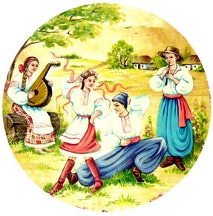
План
Музична культура в Україні
Людкевич Станіслав Пилипович
Хоткевич Гнат Мартинович
Стеценко Кирило Григорович
Лисенко Микола Віталійович

Slide 3
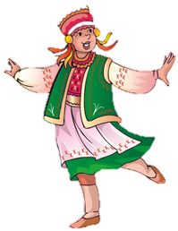
Музична культура в Україні
Завдяки зусиллям передових діячів культури в галузі музичного мистецтва відбулися великі зрушення. Дійового поштовху, як ми знаємо, завдали українські драматичні професійні трупи, що широко пропагували українські народні мелодії, здобутки професійної музики, самотужки ставили оперні спектаклі.

Slide 4
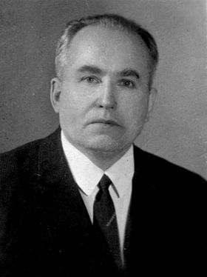
Лисенко Микола Віталійович (1842-1912)
Творчість Миколи Вiталiйовича Лисенка
зайняла центральне мiсце в історії української музичної
культури. Він підсумував великий період в її розвитку i на
ґрунті глибокого вивчення життя, народної творчості та кращих
класичних надбань створив українську музичну школу.

Slide 5
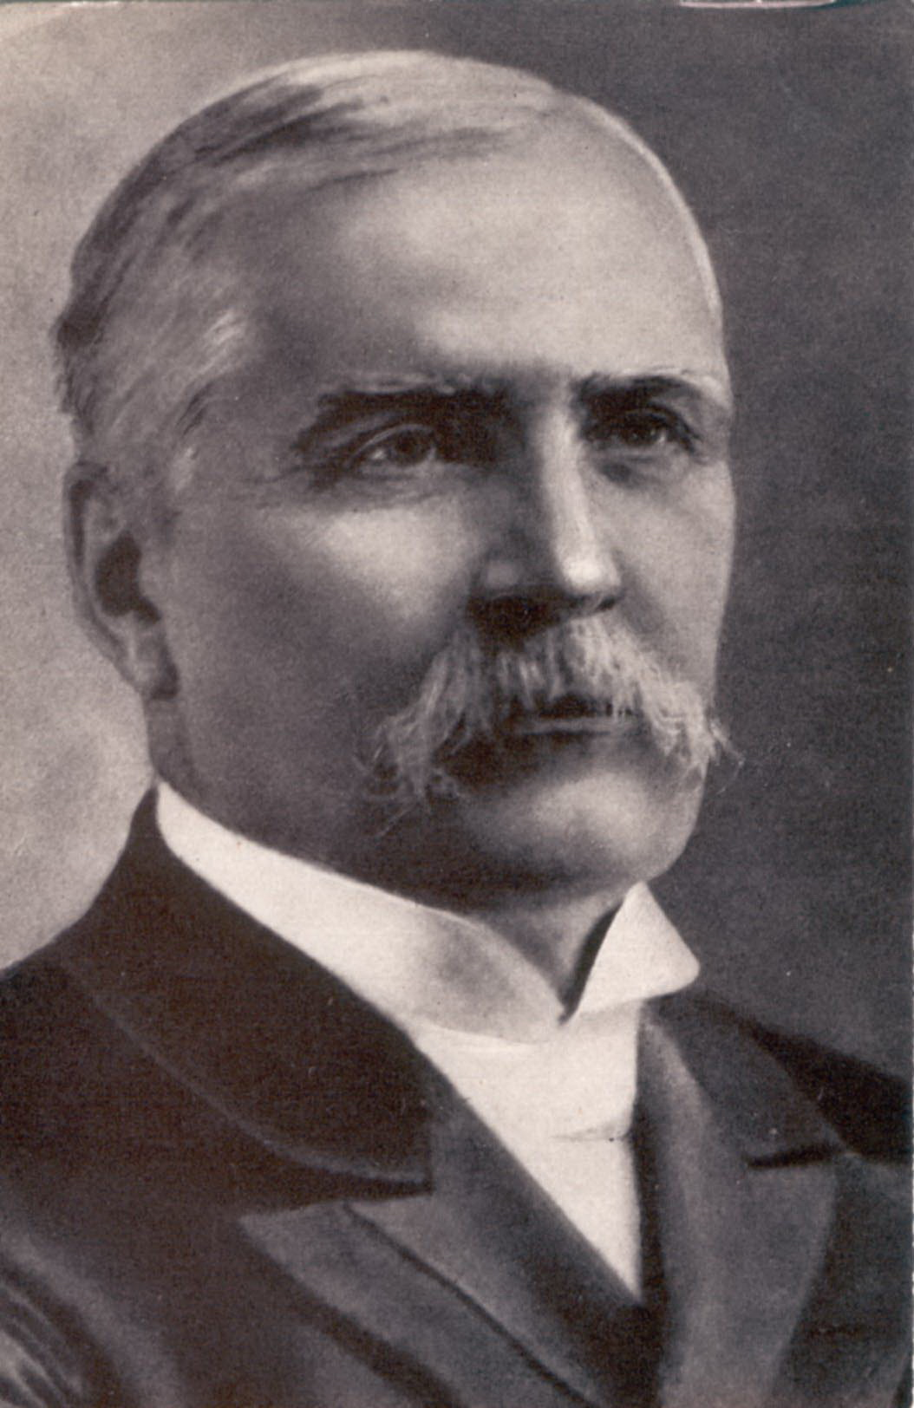
Лисенко Микола Віталійович (1842-1912)
Крім цього, М. Лисенко постійно мав приватні уроки, а
також займався широкою пропагандистсько-просвітницькою
діяльністю у процесі підготовки й проведення різноманітних
ювілейних свят та інших музичних урочистостей.

Slide 6
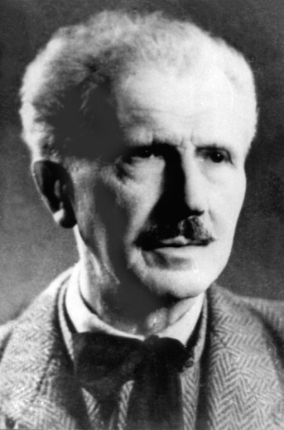
Людкевич Станіслав Пилипович (1879-1979)
У багатогранній довгорiчнiй дiяльностi Станiслава Пилиповича одне з важливих мiсць належить педагогiчнiй працi.
Протягом усього життя вiн вiддає чимало
сил вихованню талановитої молодi, розумiючи важливiсть цiєї
справи для розвитку музичної культури рiдного народу.

Slide 7
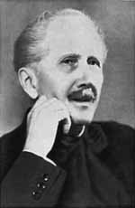
Людкевич Станіслав Пилипович (1879-1979)
Вболiває митець за труднощi доступу до
навчання талановитої незаможної молодi, недостатнiсть
матеральної бази iнституту. Поряд з постiйною роботою в галузi
музичної професiйної освiти С.Людкевич придiляє велику увагу
питанням навчання музики i спiвiв у загальноосвiтнiй школi.

Slide 8
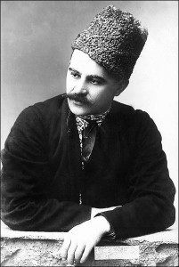
Хоткевич Гнат Мартинович (1877-1938)
Вiн провiв велику роботу по збиранню i
вивченню фольклору, зокрема, пiсенного, активно сприяв його поширенню. Ця робота змiцнювала зв'язки Г.Хоткевича з
широким демократичним рухом в Українi слідом за найкращими представниками цього руху.

Slide 9
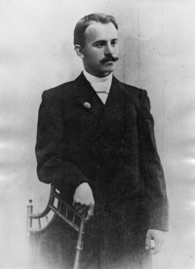
Хоткевич Гнат Мартинович (1877-1938)
Гнат Хоткевич займає помiтне мiсце в iсторiї
української культури ХІХ ст. як письменник, мистецтвознавець, бандурист-вiртуоз, викладач, композитор, режисер, етнограф,
фольклорист, органiзатор i керiвник народних художнiх колективiв. У кожнiй з цих галузей вiн залишив яскравi вiхи,
багато що вперше здiйснено ним..

Slide 10
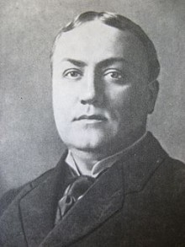
Менцинський Модест Омелянович (1875-1935)
Менцинський був українцем, патрiотом, як кажуть, з великої лiтери. В його репертуарi нараховувалися десятки
українських народних i авторських пiсень. Найбiльше вiн
полюбляв солоспiви М.Лисенка, його обробки народних пiсень.

Slide 11
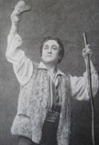
Менцинський Модест Омелянович (1875-1935)
Маючи прекрасну вокальну школу,
величезний творчий досвiд i безсумнiвний педагогiчний талант, Менцинський щедро
дiлився цим своїм здобутком з вихованцями. I вони вбирали його способи звукостворення i
звуковедення,спiвацькогодихання,
максимального використання резонаторiв голосового апарата, його принципи постановки голосу i створення художнього образу.

Slide 12
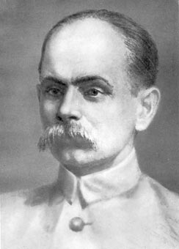
Стеценко Кирило Григорович (1882–1922)
Iм'я Кирила Григоровича Стеценка — композитора-
класика, який виступав за утвердження демократичного
мистецтва народу, що пiднявся на боротьбу за своє соцiальне та
нацiональне визволення, вписане в золотий фонд української
культури.

Slide 13
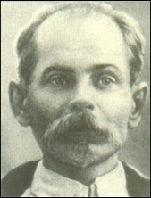
Стеценко Кирило Григорович (1882–1922)
Значне мiсце у творчому життi К.Стеценка займала його педагогiчна дiяльнiсть. Композитор створив оригiнальнi пiснi й хори, для дiтей написав двi опери-казки, внiс багато цiнного у методику викладання спiву в школi та був органiзатором
рiзноманiтної позакласної роботи з музично-естетичного виховання.
.

Slide 14
Презентацію
Виконгали учні 10-Б класу
Пащенко Олександр та
Шаталов Вадим
Музична культура в Україні ХІХ ст.

